Slide 1

Présentation de projet d’intégration
Application web de gestion
Pour les ergothérapeutes
Elaboré par:
Karchouda Asma
Taieb Mouhib
Ghlissi kawther
Jelliti Mohamed Riadh
Galai Ala
Encadré par:
M. Ben Chaabane Sabeur

Slide 2
01
02
03
04
05
Introduction
Analyse et spécification des besoins
Plan
Planification et méthodologie de travail
Réalisation
Conclusion
Notes:
Afin de bien illustrer notre travail nous avons choisi le cheminement suivant :
premièrement chapitre 1 : Introduction
deuxièmement chapitre 2 : Analyse et spécification des besoins
troisièment chapitre 3 : Planification et méthodologie de travail
Quatrièmement chapitre 4 : Réalisation
cinquement chapitre 5 : Conclusion

Slide 3
Introduction

Slide 4
Introduction

Slide 5
Description et évaluation de l'existant
-Communication limitée
-Gestion manuelle des données
-Absence de consultation à distance
-Besoin de suivi et de gestion
Solution proposée
-Développer une plateforme de gestion
pour les Ergothérapeutes
nommé TheraCareHub
Notes:
Communication limitée : Les échanges se limitaient aux séances en personne, ce qui pouvait entraîner des retards dans la communication.
Gestion manuelle des données : Les ergothérapeutes utilisaient des méthodes manuelles pour documenter les progrès des patients et gérer les rendez-vous, ce qui pouvait être source d'erreurs.
Absence de consultation à distance : Il n'y avait pas de possibilité de consultation à distance, ce qui réduisait l'accessibilité aux soins pour certains patients.
Besoin de suivi et de gestion : Il existait un besoin évident d'un système plus efficace pour suivre la progression des patients et organiser les rendez-vous de manière plus efficace.

Slide 6
Description et évaluation de l'existant
-Communication limitée
-Gestion manuelle des données
-Absence de consultation à distance
-Besoin de suivi et de gestion
Solution proposée
-Développer une plateforme de gestion
pour les Ergothérapeutes
nommé TheraCareHub
Notes:
Communication limitée : Les échanges se limitaient aux séances en personne, ce qui pouvait entraîner des retards dans la communication.
Gestion manuelle des données : Les ergothérapeutes utilisaient des méthodes manuelles pour documenter les progrès des patients et gérer les rendez-vous, ce qui pouvait être source d'erreurs.
Absence de consultation à distance : Il n'y avait pas de possibilité de consultation à distance, ce qui réduisait l'accessibilité aux soins pour certains patients.
Besoin de suivi et de gestion : Il existait un besoin évident d'un système plus efficace pour suivre la progression des patients et organiser les rendez-vous de manière plus efficace.

Slide 7
Analyse
&
spécification des besoins

Slide 8
Analyse
&
spécification des besoins

Slide 9
Identification des acteurs
L’ergotherapeute
Patient
Visiteur
Notes:
Dans cette étape nous allons parler des acteurs
Nous avons dégager 3 acteurs de cete site web qui sont:
-l’ergotherapeute:Crée et gère les profils des patients, enregistre les progrès de chaque séance, fournit des consultations en ligne, et gère les rendez-vous.
-le patient:Il peut créer et gérer son profil, prendre rendez-vous en ligne, participer à des séances de thérapie à distance, et suivre sa progression via son profil personnel.
-le visiteur :Il peut rechercher des informations générales sur les services d'ergothérapie, contacter un ergothérapeute, mais son accès aux fonctionnalités du site est limité par rapport aux ergothérapeutes et aux patients

Slide 10

Besoins fonctionnels
Gestion des profils patients
Suivi de la progression
Consultation à distance
Interaction avec les familles
Gestion des absences
Espace de Partage Professionnel
Système de Gestion des Médicaments
Notes:
Nous allons maintenant passer au besoins fonctionnels
L’application peut :
Offrir à l’utilisateur de l’application la possibilité de :

Slide 11

Besoins non fonctionnels
Portabilité
Sécurité
Fiabilité
Compatibilité
Maintenabilité
Notes:
L’application sera utilisé par des non informaticiens, pour cela elle doit Offrir un certain critères comme :
Portabilité:Assure que le site fonctionne de manière fluide sur divers appareils et plateformes, garantissant ainsi une accessibilité optimale pour les utilisateurs
Securité:Les données des patients doivent être sécurisées et conformes aux normes de confidentialité médicale.
Fiabilité : Le site doit être disponible et fonctionnel à tout moment, avec des temps d'arrêt minimaux pour assurer la continuité des soins.
Compatibilité : Le site doit être compatible avec différents navigateurs web et dispositifs pour garantir un accès universel.
Maintenabilité : Conçoit le code source de manière à faciliter la maintenance et les mises à jour, assurant ainsi la stabilité et la sécurité à long terme du site.

Slide 12
Planification
&
méthodologie de travail

Slide 13
Planification
&
méthodologie de travail

Slide 14
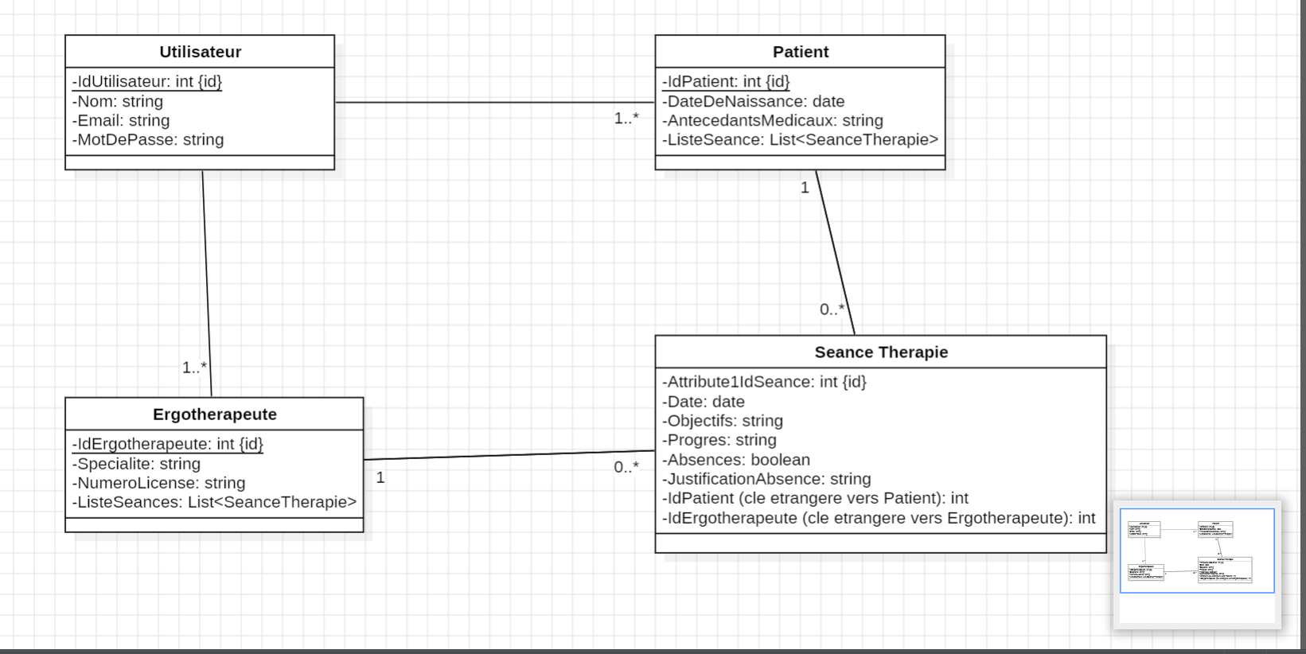
Diagramme de class

Slide 15
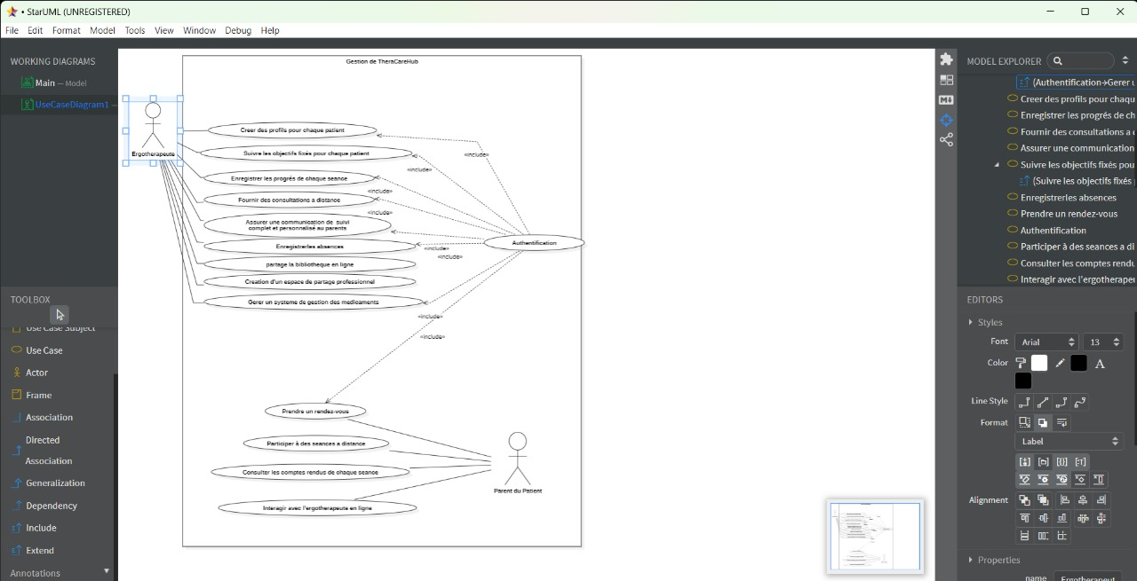
Diagramme de cas d’utilisation

Slide 16
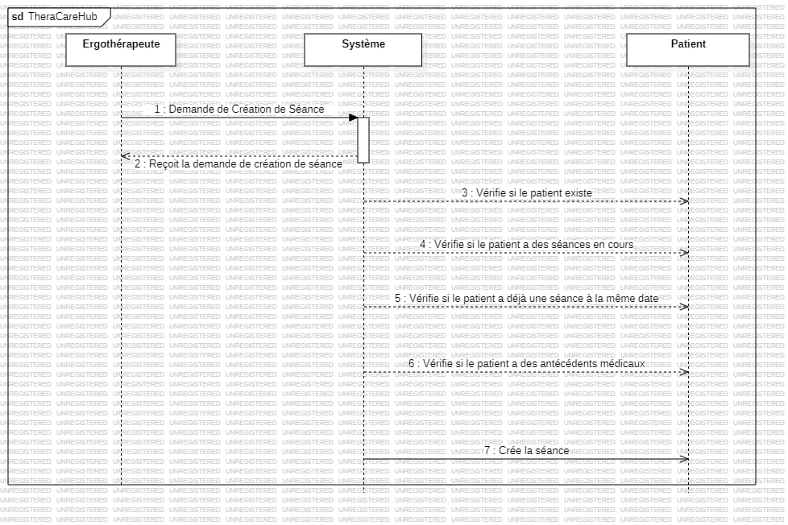
Diagramme de séquence « Fournir des consultations à distance »

Slide 17
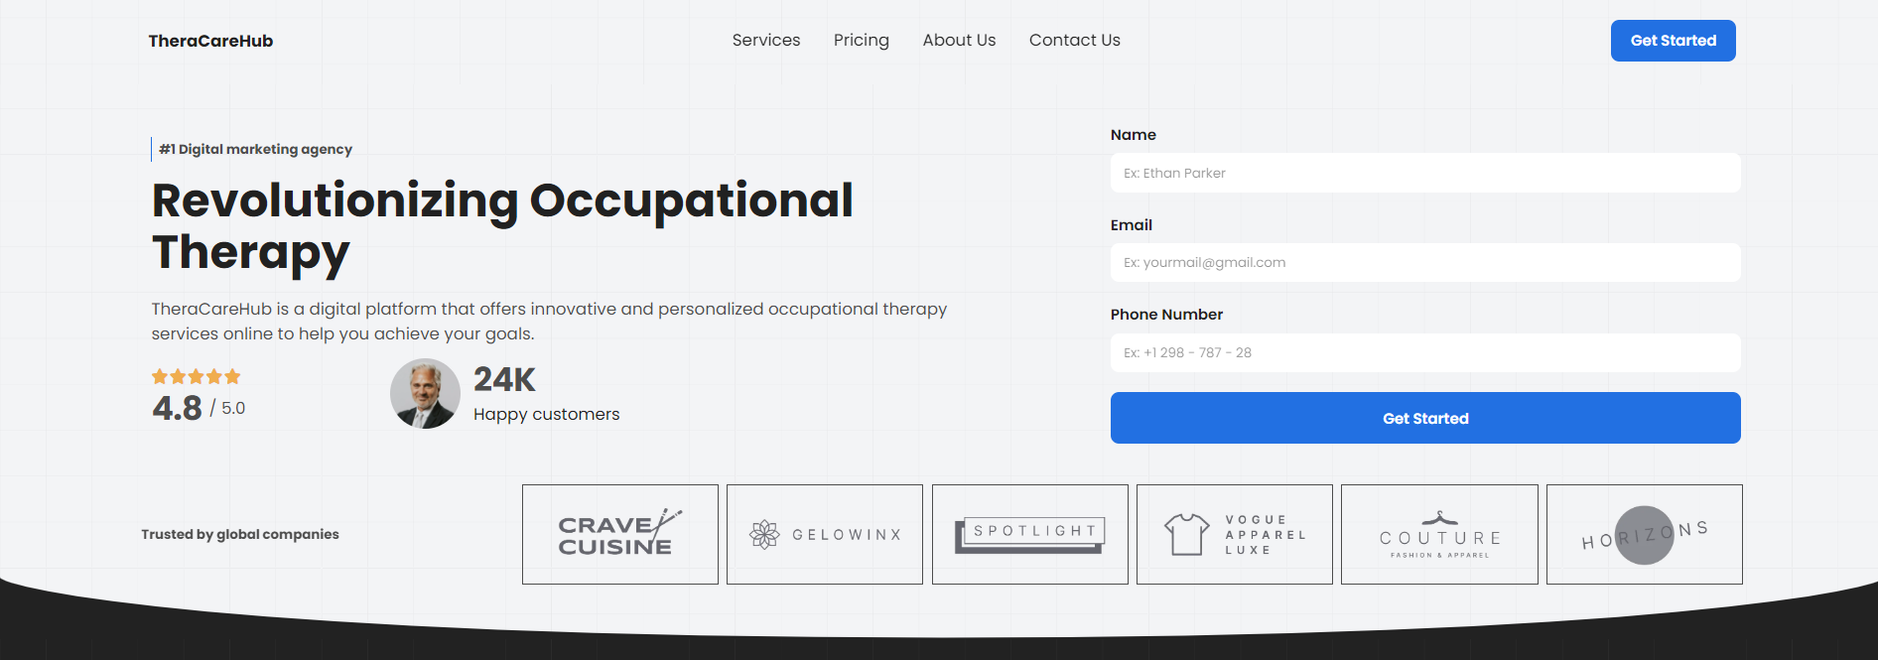
Interface « Authentifiaction »

Slide 18
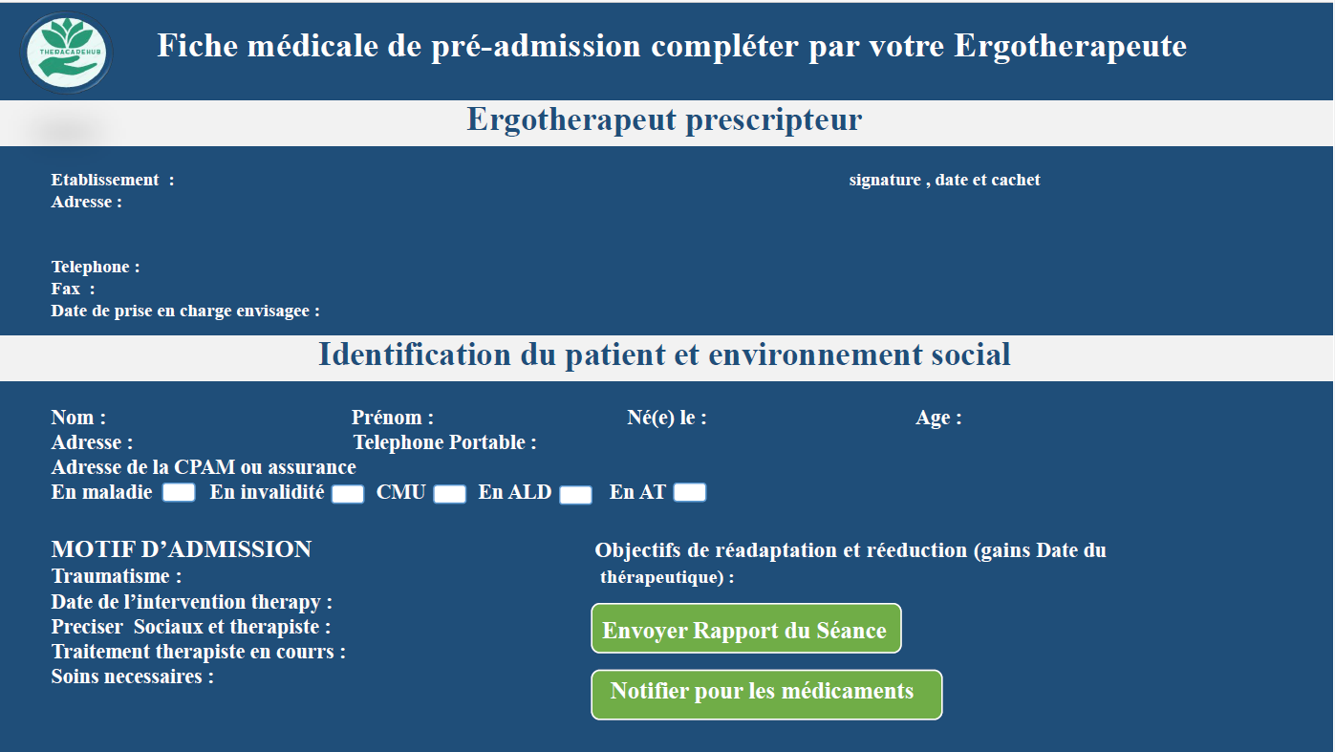
Interface «fiche patient »

Slide 19
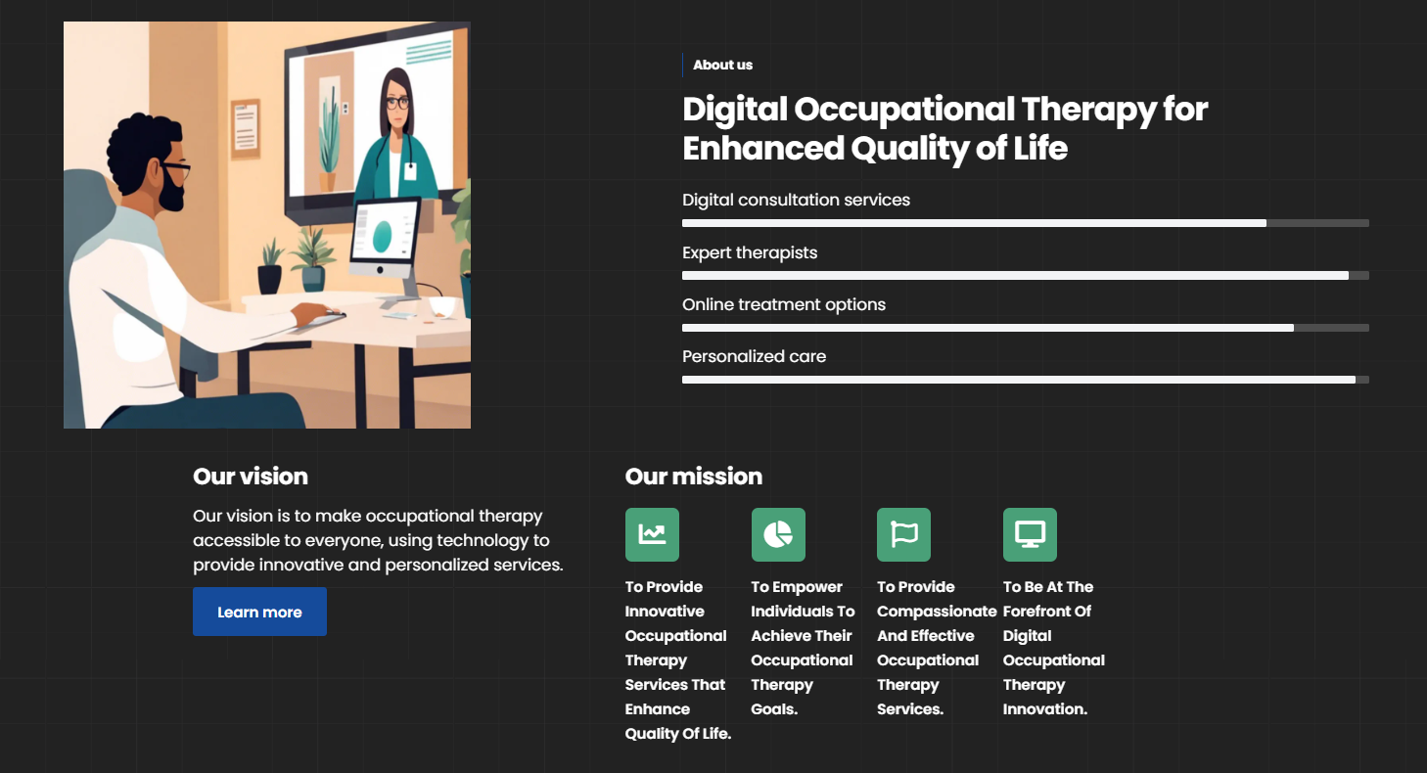
Interface «en détail notre vision, notre mission en detail »

Slide 20
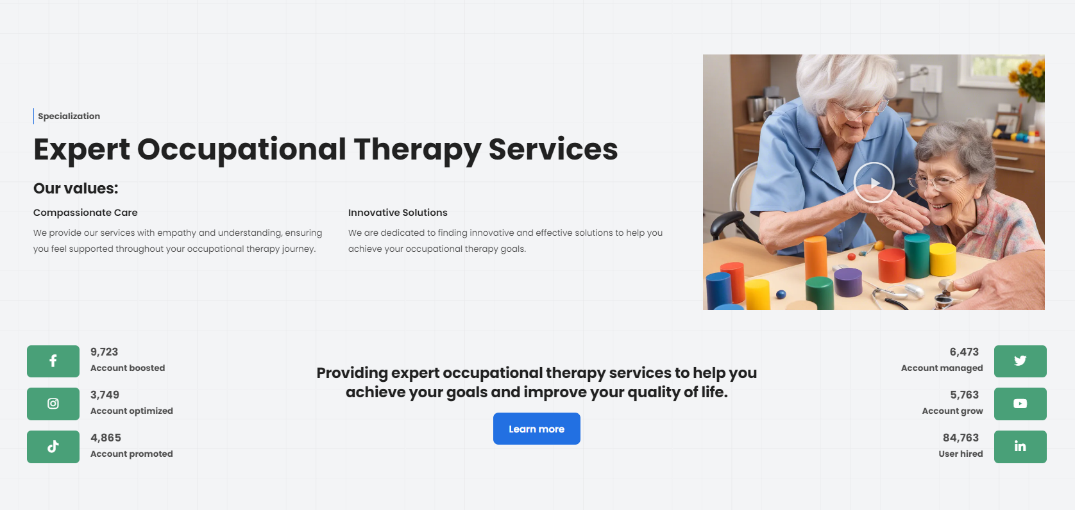
Interface « nos valeurs et nos liens vers nos réseaux sociaux »

Slide 21
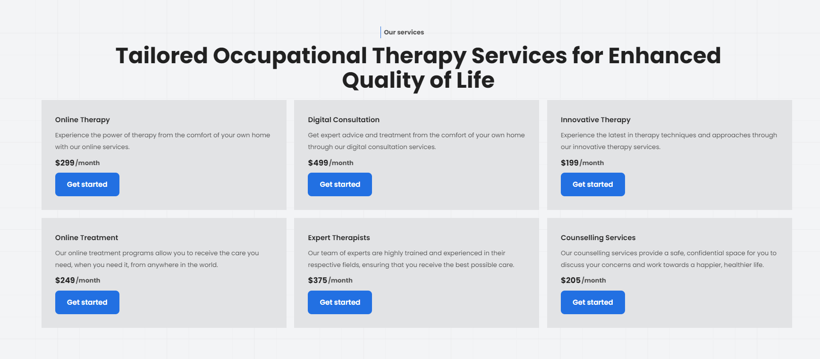
Interface « différents services pour des thérapies »

Slide 22
Réalisation

Slide 23
Réalisation

Slide 24


Slide 25




Outils de Développement & Enivronnement logiciel
Visual studio
code
Star Uml
GitHub
Xampp
Notes:
: Nous utiliserons des éditeurs de code tels que Visual Studio Code,
On a utilisé le GitHub , pour le stockage et la collaboration.
On a créer notre diagramme a l’aide de star uml
Nous travaillons sous le serveur Xampp

Slide 26
Conclusion

Slide 27
Conclusion

